Slide 1







Toán
Cộng số đo thời gian

Slide 2









Khởi động
Trò chơi: Bồ câu đưa thư

Slide 3








Slide 4


Câu hỏi 1: Chọn đáp án đúng
A. 5 tuần 6 ngày = 41 ngày
B. 5 tuần 6 ngày = 42 ngày
C. 5 tuần 6 ngày = 40 ngày
D. 5 tuần 6 ngày = 43 ngày

Slide 5
Câu hỏi 2: Phép đổi nào sau đây đúng:
A. 3 ngày 3 giờ = 73 giờ
B. 3 ngày 3 giờ = 75 giờ
C. 3 ngày 3 giờ = 74 giờ
D. 3 ngày 3 giờ = 76 giờ

Slide 6
Câu hỏi 3: Điền đáp án thích hợp vào chỗ trống …... giờ …… phút = 150 phút.
A. 1 giờ 50 phút
B. 2 giờ 50 phút
C. 1 giờ 30 phút
D. 2 giờ 30 phút

Slide 7


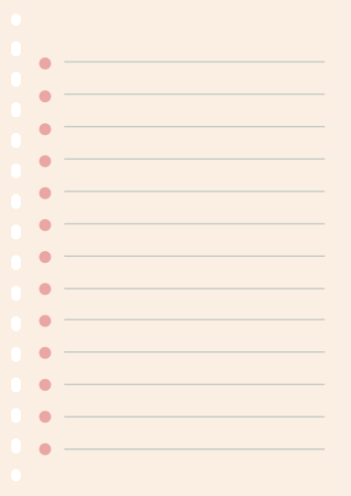








Toán:
Tiết 122. Cộng số đo thời gian
(trang 131)

Slide 8




Hãy nhắc lại cách cộng số tự nhiên đã học.
+ Đặt tính theo cột dọc.
+ Thực hiện tính theo thứ tự từ phải sang trái, bắt đầu từ chữ số hàng đơn vị.

Slide 9






Cách cộng số đo thời gian có giống với cách cộng số tự nhiên không?

Slide 10




a) Ví dụ 1: Một ô tô đi từ Hà Nội đến Thanh Hoá hết 3 giờ 15 phút rồi đi tiếp đến Vinh hết 2 giờ 35 phút. Hỏi ô tô đó đi cả quãng đường từ Hà Nội đến Vinh hết bao nhiêu thời gian?

Slide 11






3 giờ 15 phút
+ | 3 giờ 15 phút
 | 2 giờ 35 phút
 | 5 giờ 50 phút
+
2 giờ 35 phút
5 giờ 50 phút
Vậy 3 giờ 15 phút + 2 giờ 35 phút = 5 giờ 50 phút

Slide 12
a) Ví dụ 2: Một người tham gia đua xe đạp, quãng đường đầu tiên đi hết 22 phút 58 giây, quãng đường thứ hai đi hết 23 phút 25 giây. Hỏi người đó đi cả hai quãng đường hết bao nhiêu thời gian?

Slide 13

22 phút 58 giây
+
23 phút 25 giây
45 phút 83 giây
(83 giây = 1 phút 23 giây)
Vậy 22 phút 58 giây + 23 phút 25 giây = 46 phút 23 giây

Slide 14



Vậy muốn cộng số đo thời gian ta làm như thế nào?
Muốn cộng các số đo thời gian, ta thực hiện như sau:
Đặt tính sao cho các số đo cùng đơn vị thẳng hàng và thực hiện tính như đối với phép cộng các số tự nhiên. Thêm đơn vị đo tương ứng dưới mỗi kết quả tính được.

Slide 15


Kết luận
+ Khi cộng số đo thời gian cần cộng các số đo theo từng loại đơn vị.
+ Trong trường hợp số đo theo đơn vị phút, giây lớn hơn hoặc bằng 60 thì cần đổi sang đơn vị hàng lớn hơn liền kề.

Slide 16






Luyện tập

Slide 17















Giờ làm bài tập!

Slide 18


Bài 1
Tính
a)
b)
7 năm 9 tháng + 5 năm 6 tháng
3 ngày 20 giờ + 4 ngày 15 giờ
3 giờ 5 phút + 6 giờ 32 phút
4 phút 13 giây + 5 phút 15 giây
12 giờ 18 phút + 8 giờ 12 phút
8 phút 45 giây + 6 phút 15 giây
4 giờ 35 phút + 8 giờ 42 phút
12 phút 43 giây + 5 phút 37 giây

Slide 19
b)
3 ngày 20 giờ + 4 ngày 15 giờ = 8 ngày 11 giờ
4 phút 13 giây + 5 phút 15 giây = 9 phút 28 giây
8 phút 45 giây + 6 phút 15 giây = 15 phút
12 phút 43 giây + 5 phút 37 giây = 18 phút 20 giây

Slide 20
Bài 2
Lâm đi từ nhà đến bến xe hết 35 phút, sau đó đi ô tô đến Viện Bảo tàng Lịch sử hết 2 giờ 20 phút. Hỏi Lâm đi từ nhà đến Viện Bảo tàng Lịch sử hết bao nhiêu thời gian?

Slide 21

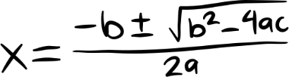
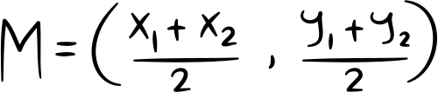

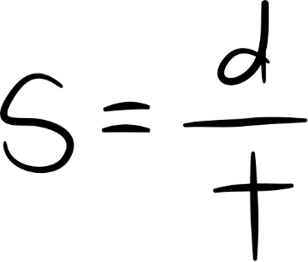
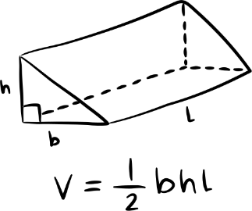
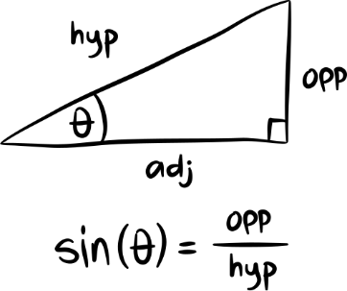
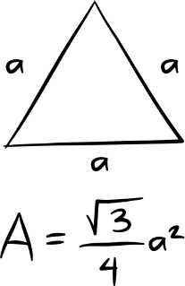
Vận dụng

Slide 22


Slide 23


SẴN SÀNG
CHƯA SẴN SÀNG

Slide 24

Câu hỏi 1: Chọn đáp án đúng cho phép tính sau: 4 năm 4 tháng + 7 năm 9 tháng = ?
A. 11 năm 1 tháng
B. 12 năm 1 tháng
C. 11 năm 14 tháng

Slide 25
Câu hỏi 2: Phép tính sau đây là đúng hay sai?
14 phút 27 giây + 23 phút 32 giây = 38 phút 29 giây.
A. Đúng
B. Sai

Slide 26
Câu hỏi 3: Khoa đi bộ từ nhà đến trạm xe buýt hết 12 phút, sau đó Khoa tiếp tục đi xe buýt đến siêu thị hết 1 giờ 13 phút nữa. Hỏi Khoa đi từ nhà đến siêu thị hết bao nhiêu thời gian?
A. 13 giờ 13 phút
B. 1 giờ 26 phút
C. 1 giờ 25 phút

Slide 27




Tạm biệt!
THỰC HIỆN: NGUYỄN THANH HÀ

